Slide 1

Разговор
о дружбе

Slide 2
«Товарищ - человек, близкий кому-нибудь по общности взглядов, деятельности, условий жизни…»
«Друг - тот, кто связан с кем-нибудь дружбой»
С.И. Ожегов

Slide 3

Дружба
– близкие отношения основанные на взаимном доверии, привязанности, общности интересов».

Slide 4

Настоящий друг – это тот, кто никогда не обманывает своего друга.
Настоящий друг – это тот, кто не пожалеет поделиться со своим другом всем, что сам имеет.
Настоящий друг – это тот, кто не станет смеяться над бедой или неудачей своего друга.
Настоящий друг – это тот, с кем всегда интересно и никогда не скучно.
Настоящий друг – это тот, кто постарается защитить от обидчика.

Slide 5
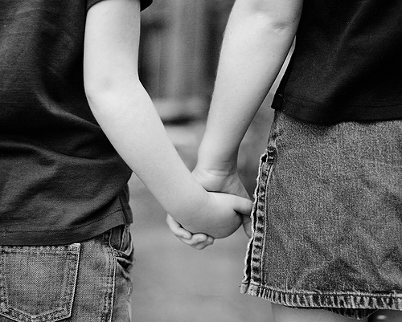

Какие пословицы о дружбе вы знаете?

Slide 6

Закончи пословицу:
Нет друга – ищи, а нашёл- …
Друзья познаются в …
Старый друг лучше…
Человек без друзей, что …
Не имей сто рублей, а …
Дружба не гриб, в лесу…

Slide 7
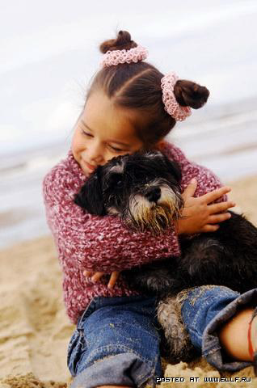
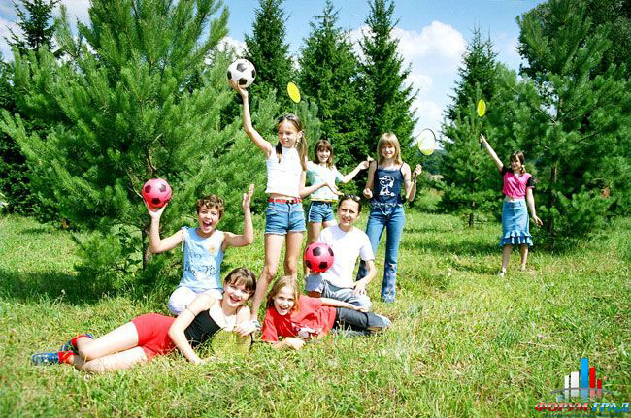

А С КЕМ ВЫ ДРУЖИТЕ?!
3.
1.
2.
6.
4.
5.

Slide 8
С ЧЕГО НАЧИНАЕТСЯ ДРУЖБА?

Slide 9
Могут ли руки помочь подружиться?
- Потрогайте руки друг друга.
Что можно о них сказать?
- Пожмите дружески руки друг другу.
Что вы чувствуете?

Slide 10
Основные законы дружбы:
1. Один за всех и все за одного.
2. Уважайте друг друга и помогайте друг другу.
3. Радуйтесь вместе с друзьями.
4. Не обижайте друзей и всех, кто вас окружает.
5. Не оставляйте друзей в беде, не подводите их, не предавайте, не обманывайте, не нарушайте своих обещаний.
6. Берегите друзей, ведь друга потерять
легко. Старый друг лучше новых двух.

Slide 11


Slide 12
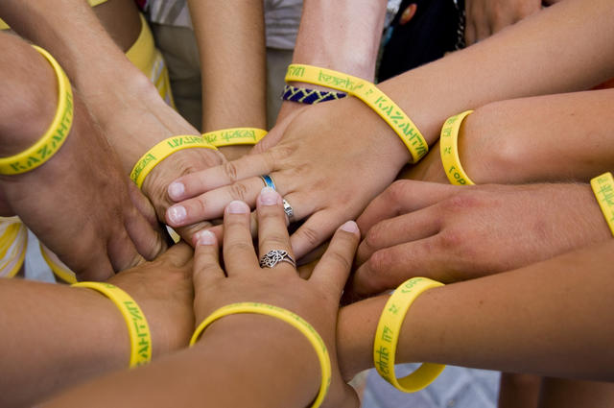

Slide 13


Slide 14


Slide 15


